Slide 1
Flutter Mobile Developer
otus.ru

Slide 2


Меня хорошо видно
& слышно?

Slide 3

Защита проекта
Тема: курсы валют (Криптовалют, акций и т.д.) (Работа с графиками, анимациями, внешними api, inapp push уведомления при наступлении каких-либо событий)
Куликова Алёна
Программист-инженер
С-Терра СиЭсПи

Slide 4
План защиты
Цели проекта
Что планировалось
Используемые технологии
Что получилось
Выводы

Slide 5
Цели проекта
1. | Разработать удобный и функциональный интерфейс для отслеживания курсов криптовалют, акций и других валют.
2. | Интегрировать внешние API для получения актуальной информации о курсах валют в режиме реального времени.
3. | Создать систему аналитики, которая позволит пользователям оценивать эффективность своих стратегий и принимать обоснованные решения о вложении средств.
4. | Обеспечить кросс-платформенность приложения, чтобы пользователи могли использовать его на различных устройствах и операционных системах.

Slide 6
Что планировалось
1. | Разработка удобного и функционального интерфейса для отслеживания курсов валют
2. | Интеграция внешних API для обновления курсов в реальном времени
3. | Обеспечение работы приложения на разных платформах и устройствах

Slide 7
Используемые технологии
1. | BlueStacks - Компания по разработке мобильных игр

Slide 8
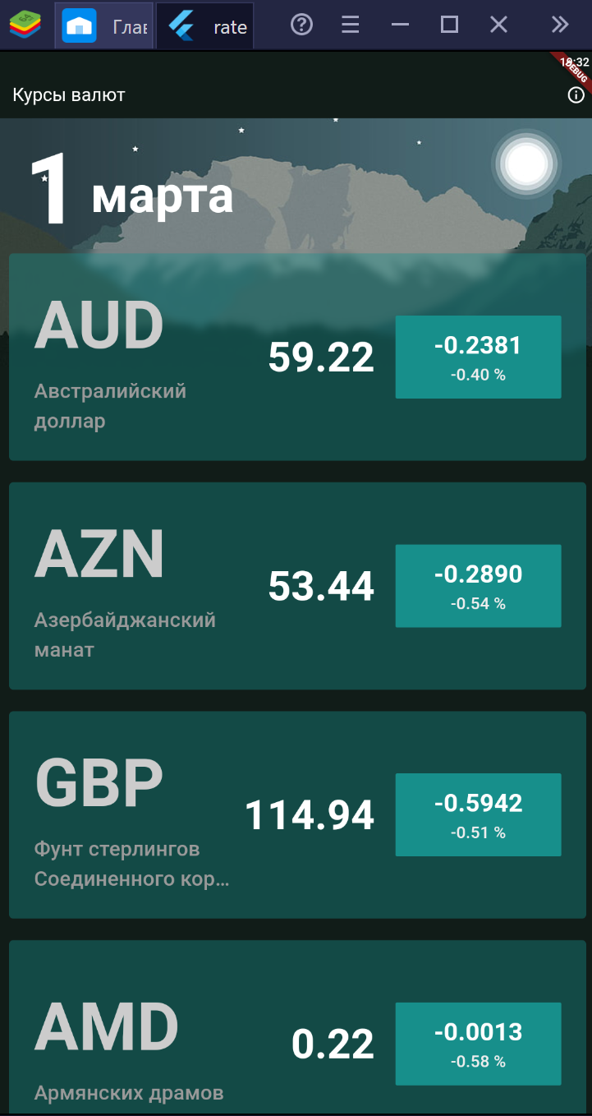
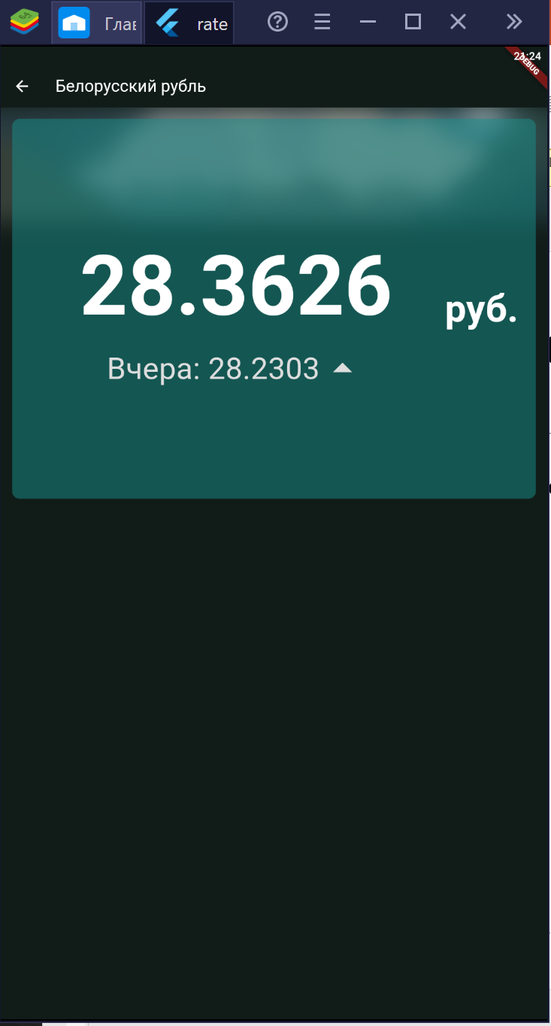
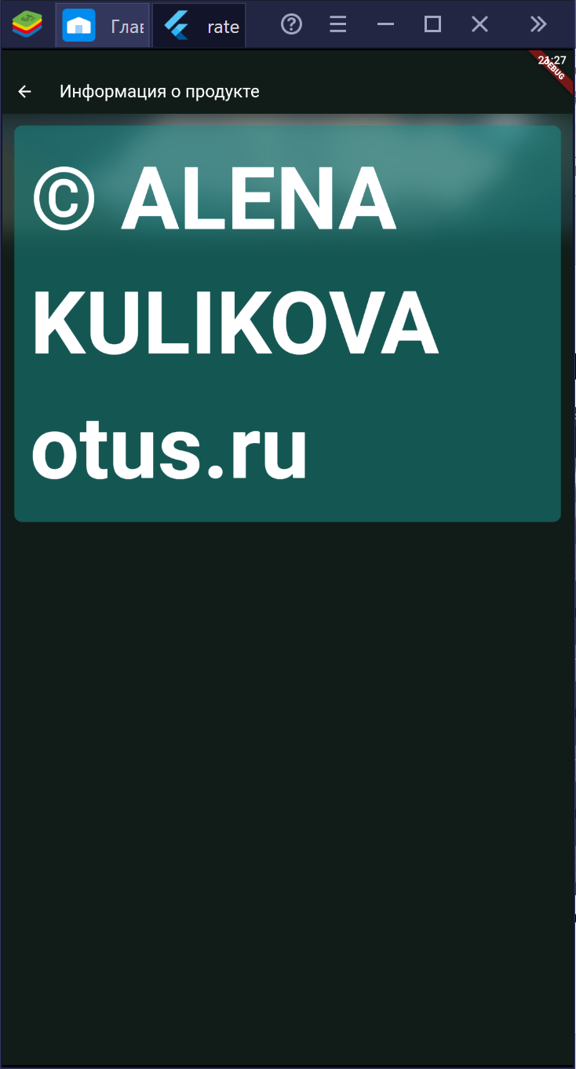

Что получилось
Ссылка на репозиторий с исходными кодами: https://github.com/Kulikova-A18/exchange_rates
Данные о курсе валют предоставлены ресурсом Курсы ЦБ РФ в XML и JSON, API (https://www.cbr-xml-daily.ru/).

Slide 9
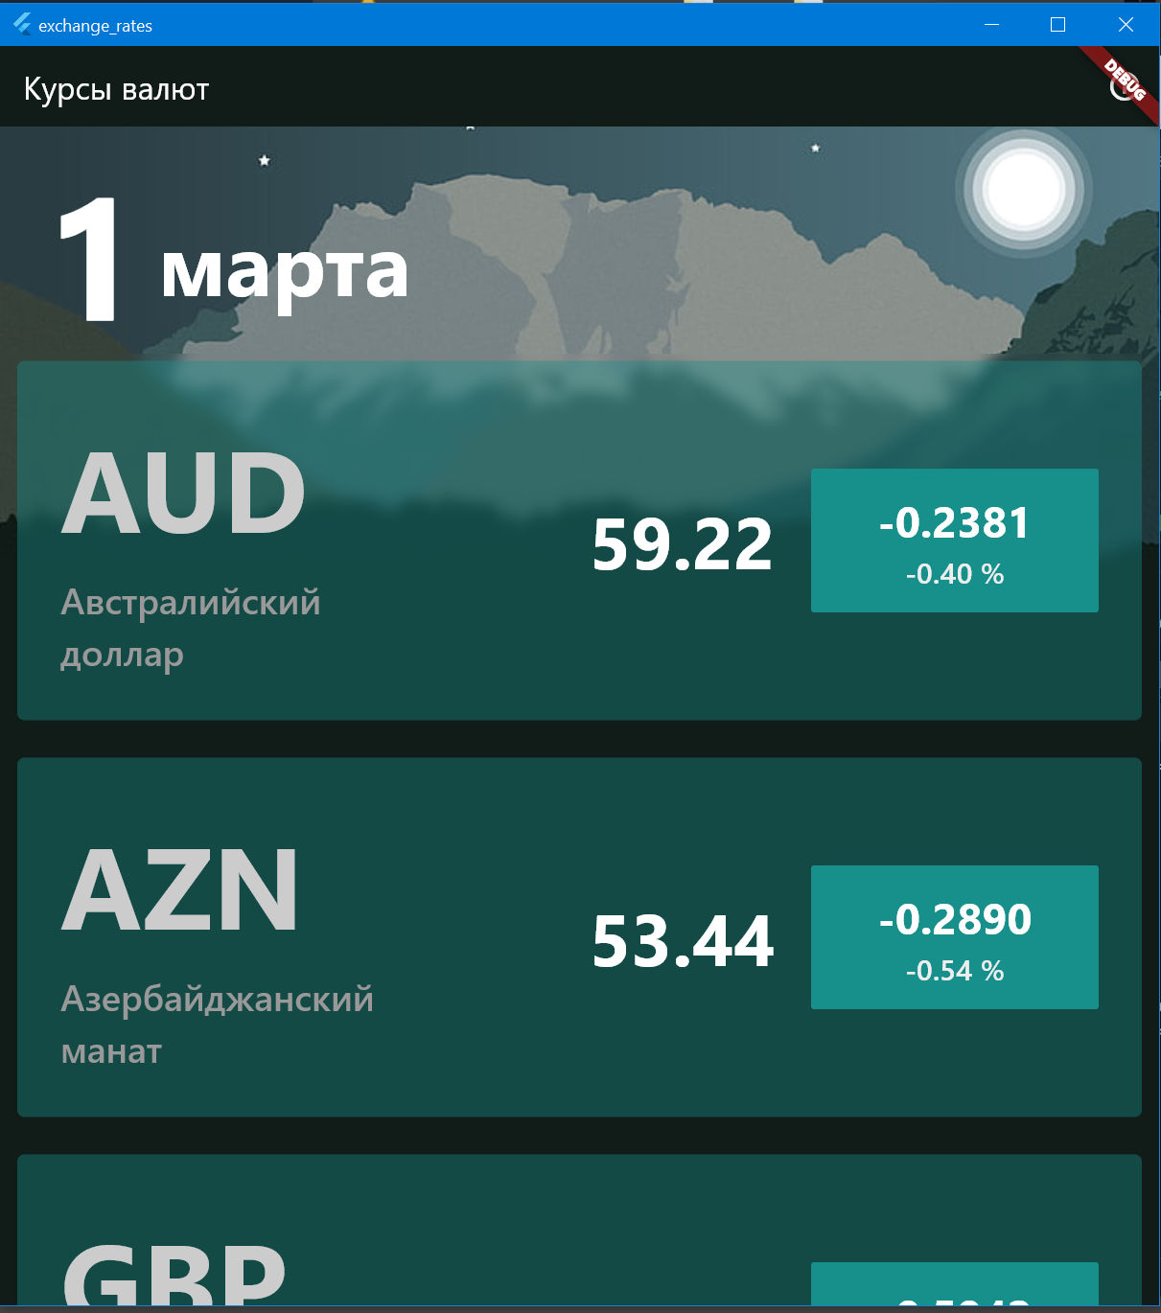
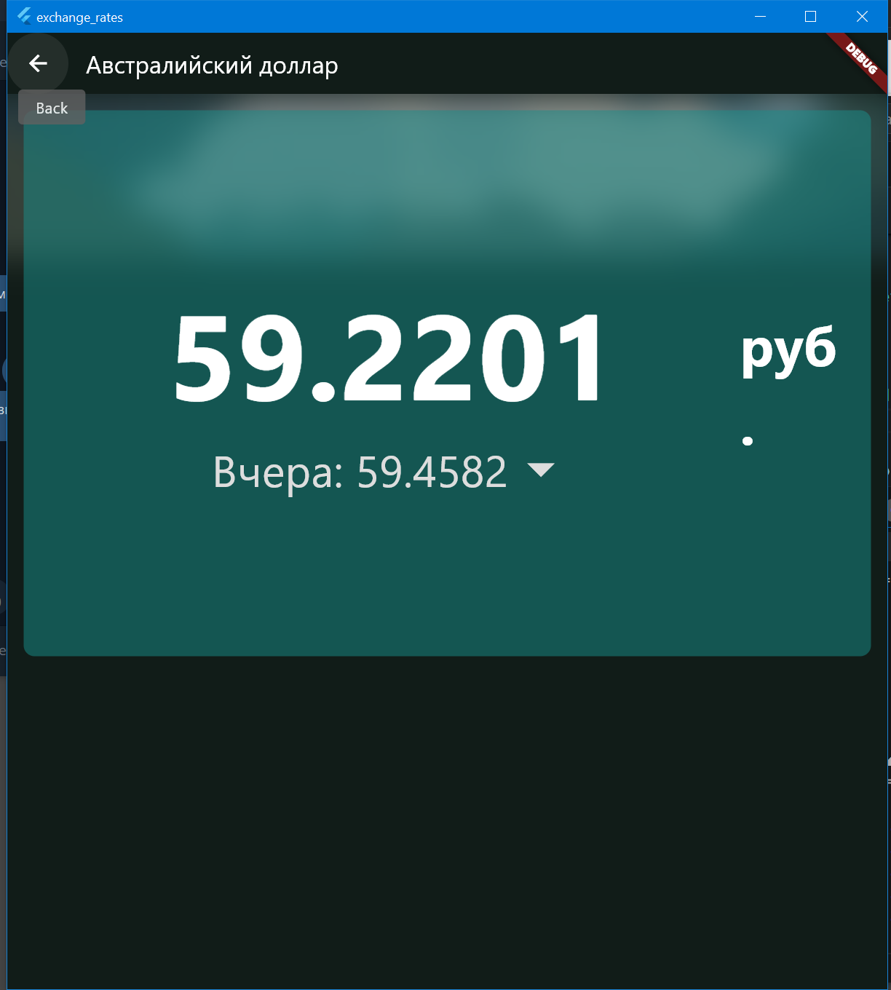
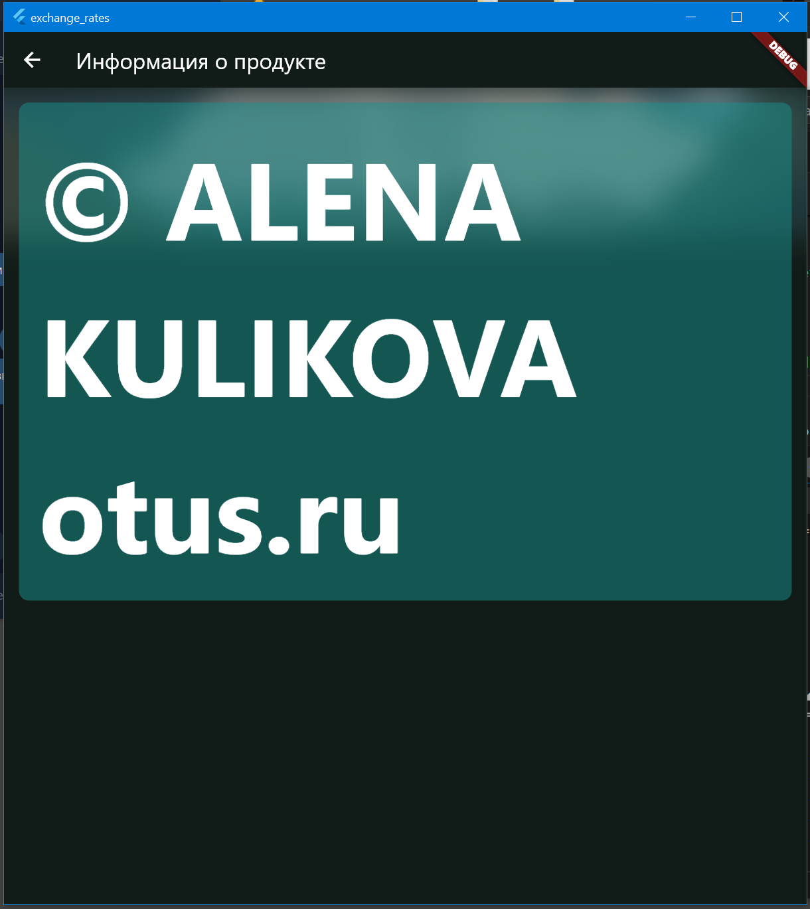
Что получилось
Ссылка на репозиторий с исходными кодами: https://github.com/Kulikova-A18/exchange_rates
Данные о курсе валют предоставлены ресурсом Курсы ЦБ РФ в XML и JSON, API (https://www.cbr-xml-daily.ru/).

Slide 10
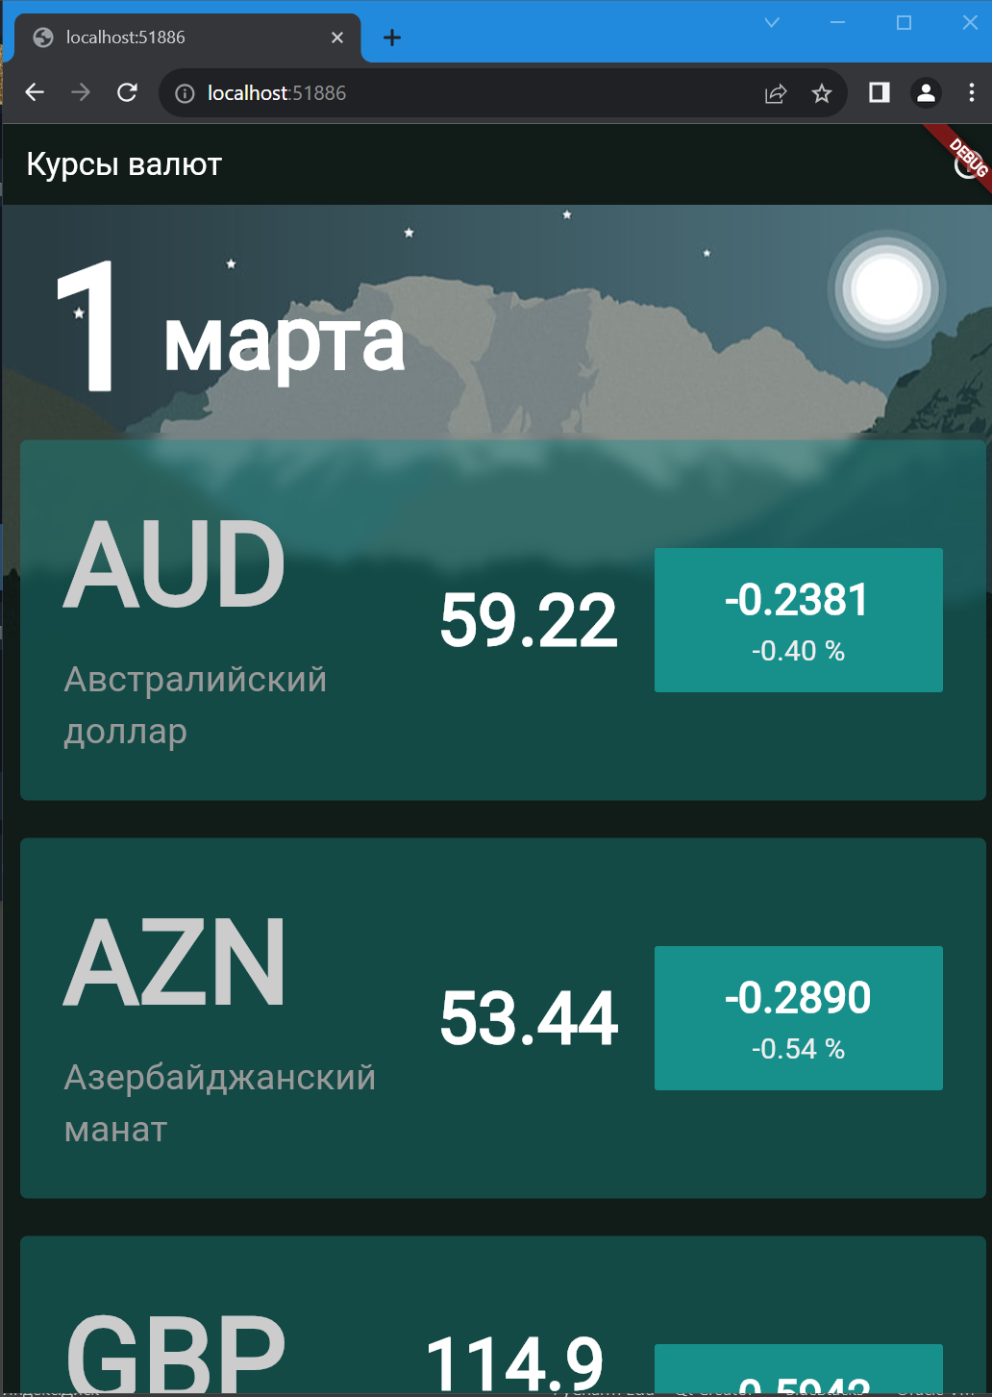
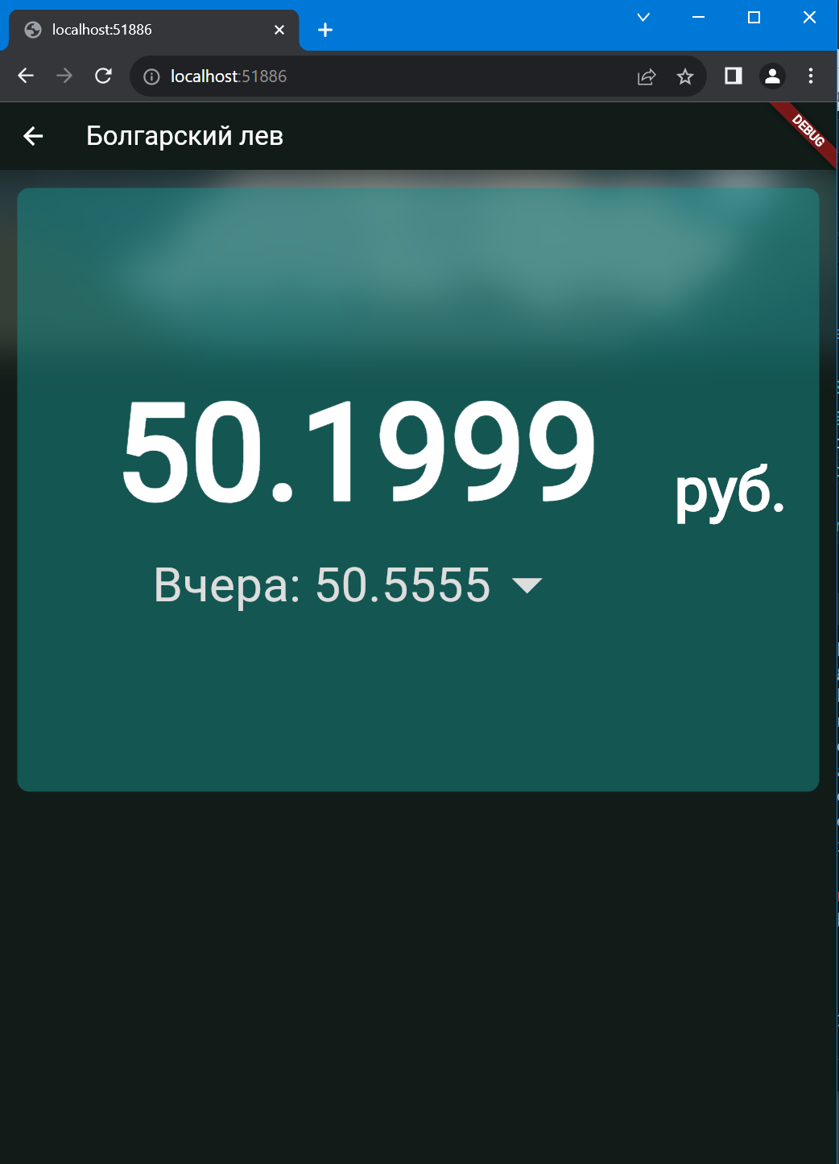
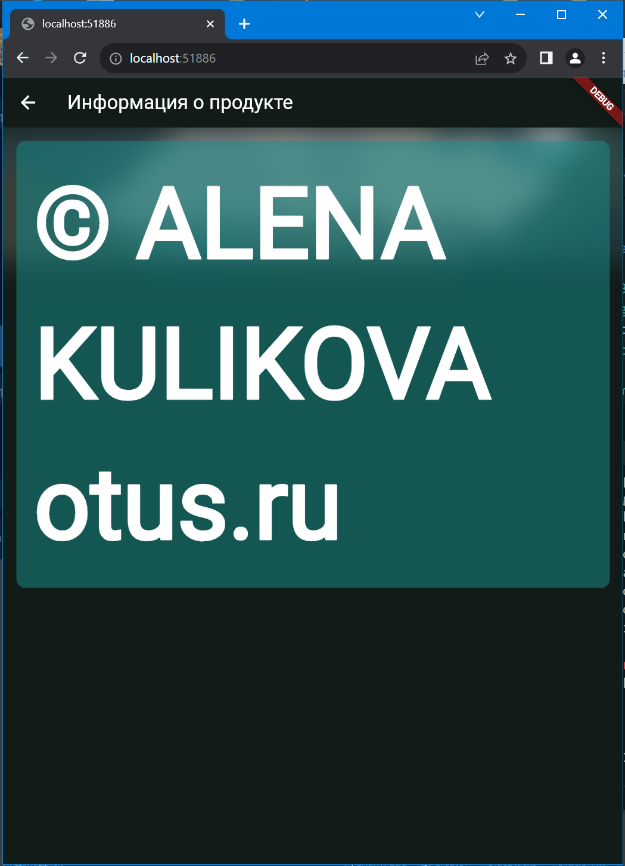
Что получилось
Ссылка на репозиторий с исходными кодами: https://github.com/Kulikova-A18/exchange_rates
Данные о курсе валют предоставлены ресурсом Курсы ЦБ РФ в XML и JSON, API (https://www.cbr-xml-daily.ru/).

Slide 11
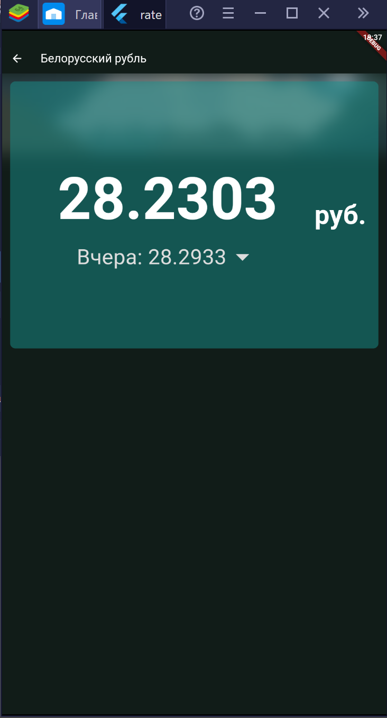
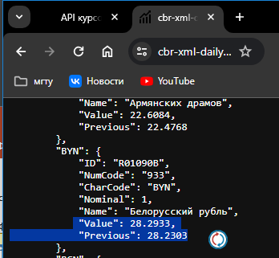
Что получилось
29.02.2024
01.03.2024

Slide 12
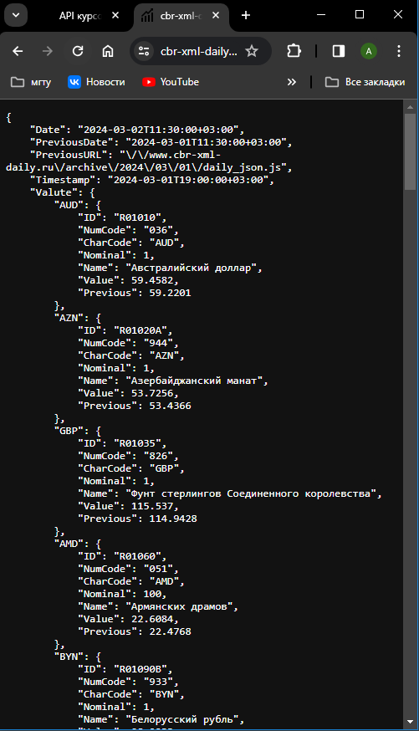
Что получилось
01.03.2024

Slide 13
Выводы
1. | Для отображения курсов валют и акций необходимо использовать внешние API, такие как API бирж или финансовых платформ.
2. | Анимации могут улучшить пользовательский опыт и сделать приложение более привлекательным.

Slide 14
Планы по развитию
1. | Интеграция с внешними API: Необходимо выбрать надежные и актуальные источники данных о курсах валют и акций, чтобы обеспечить точность информации.
2. | Разработка графиков: Использование библиотек для визуализации данных поможет создать информативные и привлекательные графики курсов.
3. | Добавление анимаций: Использование анимаций для переходов между экранами или для подчеркивания важных событий может улучшить пользовательский опыт.
4. | Реализация in-app push уведомлений: Настройка уведомлений для оповещения пользователей о важных событиях, таких как значительное изменение курса валюты

Slide 15
Дополнительные возможности для развития
1. | Персонализация: Добавление функционала для настройки отображаемых курсов и создание персонализированных портфелей.
2. | Аналитика: Возможность просмотра статистики изменения курсов валют и акций за определенный период времени.
3. | Уведомления о новостях: Интеграция с новостными источниками для уведомления пользователей о важных событиях, которые могут повлиять на курсы.

Slide 16
Спасибо за внимание!

